Slide 1
«Площадь многоугольников» учитель: Кобыза Т.В
Урок геометрии в 8 классе
по теме:

Slide 2
Цели урока:
Образовательные:
повторение основных формул вычисления площадей треугольника, квадрата,прямоугольника;
изучение формулы Пика;
контроль уровня усвоения основных знаний, умений и навыков по данной теме.
Развивающие:
развитие умений в применении знаний в конкретной ситуации;
развитие логического мышления;
развитие самостоятельной деятельности обучающихся.
Воспитательные:
воспитание познавательного интереса у обучающихся к математике;
трудолюбия, аккуратности;
умения работать в коллективе;
воспитание навыков самоконтроля.

Slide 3
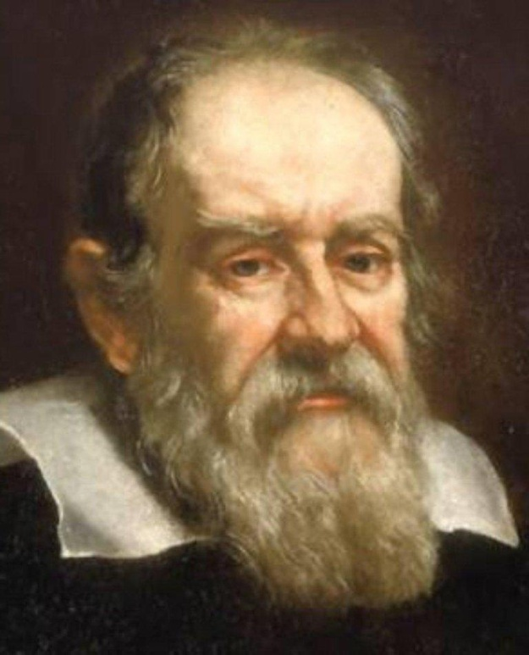
«Геометрия является самым могущественным средством для изощрения умственных способностей и дает нам возможность правильно мыслить и рассуждать»
Галилео Галилей

Slide 4
” Что такое
“площадь?

Slide 5
«Гео» означает «Земля», «метр»- это единица измерения длины Геометрия в переводе с греческого означает «измерение земли» или «землемерие»

Slide 6
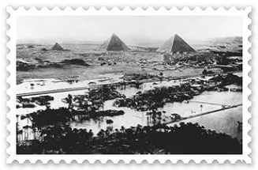

Slide 7
Указать верное утверждение:
Диагонали ромба равны
В одном квадратном сантиметре сто квадратных миллиметров
Площадь квадрата равна произведению основания на высоту
В прямоугольном треугольнике все углы острые

Slide 9
 |  |  |  | h
 |  |  | a

Slide 10
Площадь треугольника
S=1/2 a h

Slide 11
Георг Алекса́ндр Пик –австрийский математик, который жил в 20 веке.

Slide 12
Формула Пика
S= В+Г/2 – 1
S-площадь многоугольника ,с вершинами в узлах квадратной клетки
В-количество узлов сетки, лежащих внутри многоугольника
Г-количество узлов сетки, лежащих на границах многоугольника(сторонах и вершинах)

Slide 15
 | S = | 6 + | 6:2 | - 1 | = 8

Slide 18
S = | 8 + | 7 : 2 | - 1 | =10,5

Slide 20
Площадь квадрата
S= a²

Slide 21
Площадь прямоугольного треугольника
s=1/2 аb
а
b

Slide 23
Оси симметрии квадрата

Slide 24
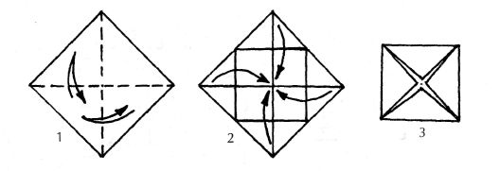

Slide 26
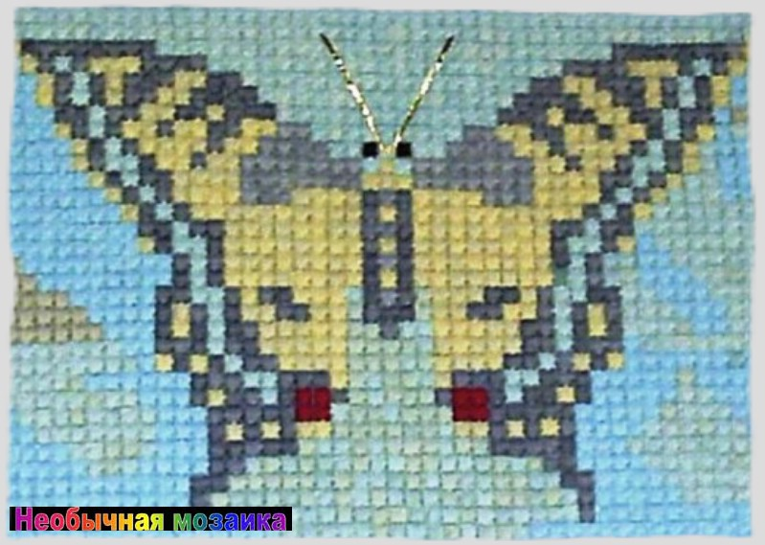
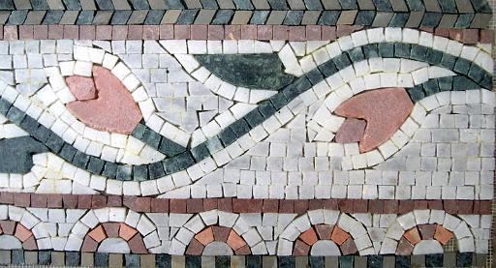
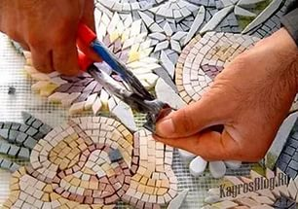
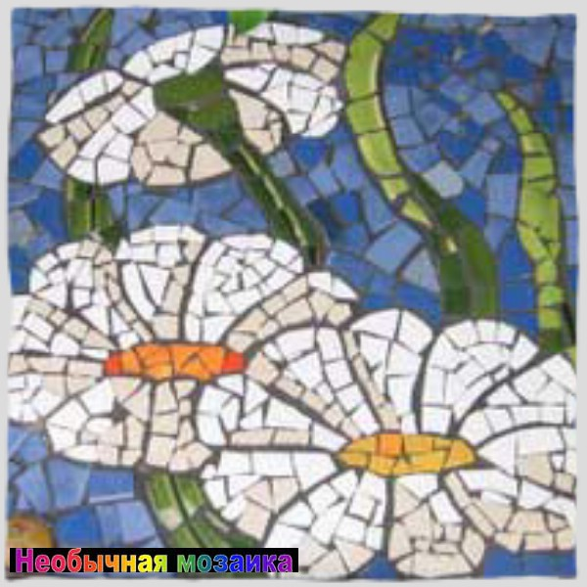

Slide 27
-Если было хорошо у нас – улыбнись и покажи квадрат.
-Если было скучно вам – покажи параллелограмм.
-Если ждешь таких уроков – хлопни.
-Если больше ничего не хочешь - топни.

